Slide 1
BIB REVIEWER 意見 · 投稿前決策討論
依 Review 意見修改 Paper
待與老師討論的決策點 · 修改優先順序 · 分工
Reviewer 總判斷：具備投 BIB 的合理基礎，但今天不建議直接投——
需先處理「字數、claim 強度、實驗歸因」三大問題
楊明儒 · 台大生醫電資所 · 2026-07-14
BIB Review · 投稿前決策討論 · 2026-07-14
01 / 16

Slide 2
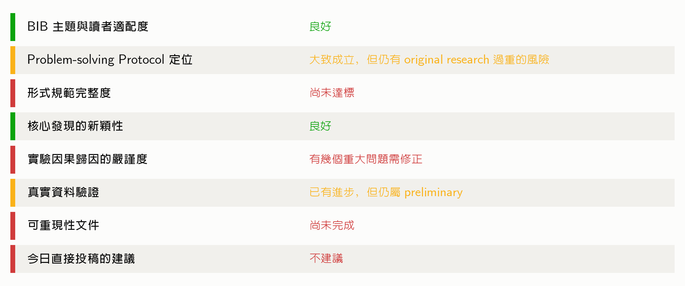
REVIEWER 總判斷
八個面向的評價
最大優點：已不再是「提出一個 NT-v2 分類器」，而是 controlled benchmark + tokenizer-dependent scaling + 因子拆解 + Kraken2/Bracken + real mock + Box1/Box2 —— 方向很符合 BIB。
BIB Review · 投稿前決策討論 · 2026-07-14
02 / 16

Slide 3
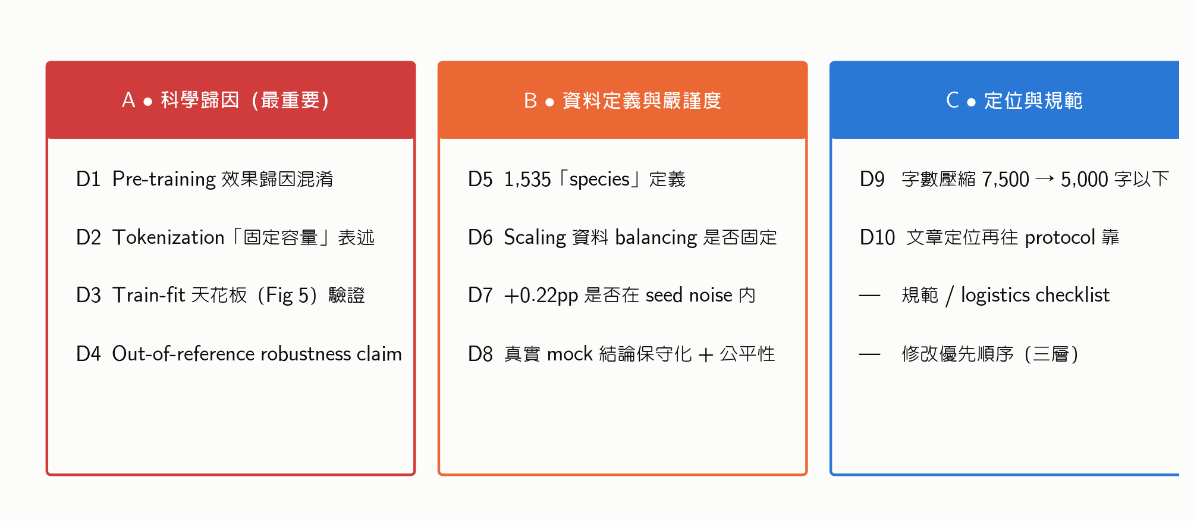
決策地圖
今天要跟老師過的十個決策 + 兩份清單
BIB Review · 投稿前決策討論 · 2026-07-14
03 / 16

Slide 4
決策 1 · 科學歸因（最重要）
A
「+13.2pp pre-training 效果」不是純 pre-training
REVIEWER 指出
已證實：+13.2pp 比的是「29 層 / 498M / pretrained NT-v2」對「1 層、d_model=128 的 random-init shallow transformer」（v11_shallow config）——同時改變了 pre-training、深度、容量、架構。configs 裡沒有任何 same-architecture 的 29 層 random-init 對照。Abstract / Key Points / Fig 4 / cover letter 都把它當成 isolated pre-training effect。
選項 A · 補實驗（最有說服力）
選項 B · 降級 claim（投稿底線）
加一個「相同 NT-v2 架構」的 random-init control：同 29 層、同 hidden dim、同 tokenizer、同資料。
改成：相同資料與 6-mer 下，pretrained NT-v2 system 勝過小型 shallow scratch baseline 13.2pp；因架構與容量也不同，不可解讀為純 pre-training。
全模型從頭訓成本太高 → 退一步用 random NT-v2 backbone + LoRA/head，界定為「PEFT regime 下的 pre-training effect」。
Fig 4 不再畫成 additive 分解（+13.2 / +20.4 不是同一 factorization 可相加）。
代價：需要算力。
建議
B 一定要做（投稿前的底線改法）；若算力允許，補 A 的 LoRA-regime control 最能站得住腳。
需老師拍板：是否值得花算力補 same-architecture control？
BIB Review · 投稿前決策討論 · 2026-07-14
04 / 16

Slide 5
決策 2 · 科學歸因
A
「Tokenization, at fixed capacity」也不完全正確
REVIEWER 指出
6-mer → 13-mer 同時改了 vocabulary、embedding 參數量、序列長度、memory、optimization。你自己算過 overlapping 13-mer realized vocab ≈ 33.5M × 64-dim ≈ 2.1B embedding 參數 —— 所以不能宣稱「tokenization, not capacity」。
要做的修改
段落標題「Tokenization, at fixed capacity, helps more」→「Long-k tokenization within a fixed encoder design yields the largest gain」。
主表加一欄：realized vocabulary / encoder params / embedding params / total trainable params。
naive Bayes control 支持的是「高階 k-mer 表徵更 discriminative」，不是「已排除 capacity」。
建議
這一項主要是 framing + 補參數量表，較明確，不需補實驗。我可先草擬新標題與參數量表。
需老師拍板：framing 是否接受？參數量表放主文還是 Supplementary？
BIB Review · 投稿前決策討論 · 2026-07-14
05 / 16

Slide 6
決策 3 · 科學歸因
A
Train-fit 天花板（Fig 5）論證太強、且需驗證
REVIEWER 指出
「train 上不去 66% → 一定是 representation，不是 capacity/optimization」推論太強。更關鍵：train acc < val acc 很可疑——必須確認 train accuracy 是否在 eval mode（關 dropout/augmentation、deterministic）算的。若在 train mode 算，就不能跟 deterministic val 直接比。
查證結果（已證實，問題成立）
要做的修改
train acc 用 train mode（dropout + RC-aug 開著）算，非 eval-mode。
用 model.eval()、關 dropout/aug、同 metric 重算 train acc。
且 train < val（250M scratch 63.2<64.1、warm 65.8<66.6）—— 被低估的紅旗。
Supp 補：duplicate rate、衝突 label 數、OOV、per-genome acc。
→「6-mer 連 train 都 fit 不上」目前站不住。
措辭改「與 representation ceiling 一致，但不排除 capacity/opt.」。
建議
已確認原本是 train-mode 且 train<val → Fig 5 必須用 eval-mode 重算，否則刪掉「fit 不了 training」這條論據、改用其他證據。
需老師拍板：重算 Fig 5，還是直接拿掉 train-fit 論證？
BIB Review · 投稿前決策討論 · 2026-07-14
06 / 16

Slide 7
決策 4 · 科學歸因
A
Out-of-reference robustness claim 目前無證據支持
REVIEWER 指出
已證實：「219 species Kraken2 得 0%」其實是那些 species 不在 Kraken2 自建 DB 內，但它們都在 neural 的訓練集內 —— 這是「部署覆蓋不對稱」，不是 neural 對未見物種的泛化。（團隊內部 5/30–5/31 已改口，但論文 §6 文字仍寫 out-of-database、retain non-zero posterior。）且 coverage-matched pool read acc：Kraken2 77.7% > NT-v2 6-mer 68.9%，只有 MT 13-mer（非 GFM）94.9%。
選項 A · 改成正確 framing（投稿底線）
選項 B · 做 P0 實驗
改成「部署覆蓋不對稱」：Kraken2 要 FASTA 才能建 DB、neural 不用。
做 §8 已列的 P0：genome-disjoint / out-of-genome generalization，才能真正宣稱 out-of-reference robustness。
刪「distinct value = read-level accuracy」（最高的是 MT 13-mer、非 GFM）。
這也是全文最重要的後續工作。
closed-set 98.7% 不算泛化；non-zero posterior ≠ generalization。
建議
先做 A（改成「覆蓋不對稱」的正確 framing，投稿底線）；P0 列為投稿後或平行進行的最重要實驗。
需老師拍板：P0 實驗的排程與是否納入這次投稿範圍？
BIB Review · 投稿前決策討論 · 2026-07-14
07 / 16

Slide 8
決策 5 · 資料定義
B
1,535「species」的定義要對齊
REVIEWER 指出
碩論寫明：source taxonomy 只到 genus，因此每個 genome 被當成一個 distinct「species」、以 genome ID 為 label。但 BIB 稿多次直接寫「1,535 species」——若資料定義沒變，這在 taxonomy 上不精確。
查證結果（已證實）
選項 A · 重新映射
選項 B · 改稱呼（推薦）
碩論明講：每個 genome 當一個「species」、用 genome ID 當 label。
用 GTDB/NCBI taxonomy 重新映射成真正 species labels。工作量大。
全文改成 1,535 genome-level classes / species proxies / genome identifiers within 120 genera。誠實、低成本。
label 檔全是 genome ID、非學名；genus（120）才是唯一真階層。
建議
推薦 B（誠實、幾乎零實驗成本）；若時間允許再考慮 A 的正式重映射。
需老師拍板：採用 B（改稱呼）還是 A（重映射）？
BIB Review · 投稿前決策討論 · 2026-07-14
08 / 16

Slide 9
決策 6 · 資料定義
B
Scaling 各檔的 balancing / distribution 是否固定
REVIEWER 指出
已證實（最關鍵）：500K 是 imbalanced/natural，5M / 50M / 250M 都是 species-balanced，且各 scale 由 258M 源池「獨立抽樣」（seed 42）、並非 nested subset。所以 500K→5M 的 +7.76pp 同時混了「資料量 + natural→balanced 切換」。好消息：50M→250M 兩邊都 balanced，是乾淨比較。
要做的修改（多半只需表述）
加 dataset table：nominal / unique reads（源池 42.64M/258.67M；50M→17.8M、250M→41.9M unique）、sampling scheme、seed、是否 nested。
明講 500K 是 natural、5M+ 是 species-balanced；把飽和論點的證據明確落在「50M→250M（皆 balanced）」這段乾淨比較上。
「natural-distribution pool」→「catalogue-proportional pool」（來自目錄各屬 genome 數，不是真實 microbiome abundance）。
建議
核心飽和論點（50M→250M）本身乾淨、不用補跑；主要是把 500K→5M 的 balancing 切換誠實講清楚 + 加 dataset table。
需老師拍板：500K→5M 這段：只重新表述即可，還是要補一個一致 distribution 的對照點？
BIB Review · 投稿前決策討論 · 2026-07-14
09 / 16

Slide 10
決策 7 · 嚴謹度
B
+0.22pp 可能落在 training-seed 變異內
REVIEWER 指出
已證實：全部 17 個 config 都只有 seed 42、單次執行，沒有 multi-seed。而 250M scratch vs warm 光是 init 差異就有 ~2.5pp（64.8 vs 67.3）——遠大於 +0.22pp。所以 50M→250M 的 +0.22pp 沒有 noise 估計，不宜當精確實驗效果。（13-mer 的 +11pp 太大，不受影響。）
選項 A · 補 seeds
選項 B · 降級表述（推薦）
50M / 250M 各跑 2–3 seeds，或報 checkpoint-to-checkpoint variability，或事先設 practical equivalence margin（±0.5pp）。
改成「在本次訓練條件下，50M→250M 沒有實務上有意義的提升」，並明確聲明 full-scale 是 single-run。
核心「飽和」論點仍成立。
建議
推薦 B（低成本、論點不受損）；有算力再補 A 的 multi-seed 讓數字更硬。
需老師拍板：是否要為 6-mer 50M/250M 補 seeds？
BIB Review · 投稿前決策討論 · 2026-07-14
10 / 16

Slide 11
決策 8 · 嚴謹度
B
真實 mock 結論要更保守 + 三個公平性問題
REVIEWER 指出
D6331 的加入是重要進步，但：① 已證實 Bracken 用 -r 150、只建 150-mer distribution，真實 reads median 135bp（mismatch）；② in-set renormalization 掩蓋 open-set failure，100% 「Reads clf.」只是沒 abstention；③ Clostridioides/Clostridium taxonomy 還寫「may / if older names」。
公平性修正
措辭保守化
Bracken：trim 到 135/150 或建對應 distribution，至少做 sensitivity。
標題「in-database dominance does not transfer」→「A preliminary real-mock probe reveals a large simulation-to-real gap」。
同時報 full-community + in-set metrics；「Reads clf.」→「Assigned-read fraction」。
結論改「simulated in-database rankings may not transfer unchanged to real communities」。
查清 taxonomy，把 C. difficile 定 in/out-of-set，刪「may / if」。
建議
措辭保守化一定要做；Bracken 重跑與 open-set metrics 強烈建議補（會讓「classical 優勢消失」的話站得更穩）。
需老師拍板：是否重跑 Bracken（135bp）、補哪些 open-set metrics？
BIB Review · 投稿前決策討論 · 2026-07-14
11 / 16

Slide 12
決策 9 · 定位與規範
C
字數壓縮：7,500 → ≤5,000（目標 4,500–4,800）
REVIEWER 指出
BIB Problem-solving Protocol 建議 2,000–5,000 words，超過上限 1,000+ words 常被 editorial office 直接退回。目前 references 前約 7,500 words，幾乎確定超標。
移到 Supplementary
主文優先保留
RC-TTA 完整 Fig 3 + 機制、genus/species-balanced 完整結果、species hierarchical routing 細節、
protocol、50M→250M scaling、正確表述的 pretrain/tokenizer 比較、
Kraken2+Bracken、real mock、practical recommendations、limitations。
unique-key/majority/naive Bayes 完整推導、full compute-cost、per-replicate mock residuals、完整 backbone comparison。
Box1/Box2/Table5 重複 → 併成一 protocol box + 一 decision table。
建議
我可以先出一版壓到 ~4,800 字的主文草案（把上述細節移到 Supplementary、合併 Box）。
需老師拍板：主文的紅線：哪些一定要留在正文？
BIB Review · 投稿前決策討論 · 2026-07-14
12 / 16

Slide 13
決策 10 · 定位與規範
C
文章定位要再往「protocol」中心靠
REVIEWER 指出
BIB 是 review journal、不收 pure original research。目前 11 頁大多是自己的新實驗與結果 → editor 可能視為「original research + 一個 protocol box」，有 desk-reject 風險。
結構性重組（降低 desk-reject 風險）
把 Box 1 提前到 benchmark design 之後；Methods 以「benchmark should be constructed as follows」組織。
每節先提出 protocol principle，再用你的結果支持；減少實驗歷程式敘述；增加與既有 benchmark practices 的連結。
Conclusion 以「讀者該如何評估」為中心，而不是「我們的 13-mer 最好」。
建議
方向正確、值得做，但屬較大的結構工程；建議與字數壓縮（D9）一起做，一次到位。
需老師拍板：是否接受這種結構性重組？要做到多徹底？
BIB Review · 投稿前決策討論 · 2026-07-14
13 / 16

Slide 14
規範 / LOGISTICS
C
投稿前必補（多數是行政、非科學）
字數 ≤5,000（見 D9）
清除所有 placeholder：Second Author、funding、repository、DOI、X.X./Y.Y. CRediT、colleagues/reviewers、supp「confirm scheduler」
Data availability 不能等 acceptance：先建 Zenodo release + 固定 git commit + split manifests + read hashes
＋ taxonomy mapping、per-read predictions、ART params/seed/accession、Kraken/Bracken build scripts、persistent DOI
Title page：作者/單位、通訊電話+email、每位作者 ~30 words bio、submitting author 連 ORCID
Cover letter 揭露碩士論文（相同/相近資料）+ 與投稿稿差異 + 附 thesis 副本
AI disclosure：把「help draft」改成準確的「language editing / formatting / code assistance / consistency checking」（依實際使用）
需老師 / 行政提供：funding 資訊、致謝名單、第二作者、ORCID、通訊電話。
※ 若曾用 prompt 產生大段正文 → 與 BIB 政策衝突，需作者重寫並如實揭露，必要時先問 editorial office
BIB Review · 投稿前決策討論 · 2026-07-14
14 / 16

Slide 15
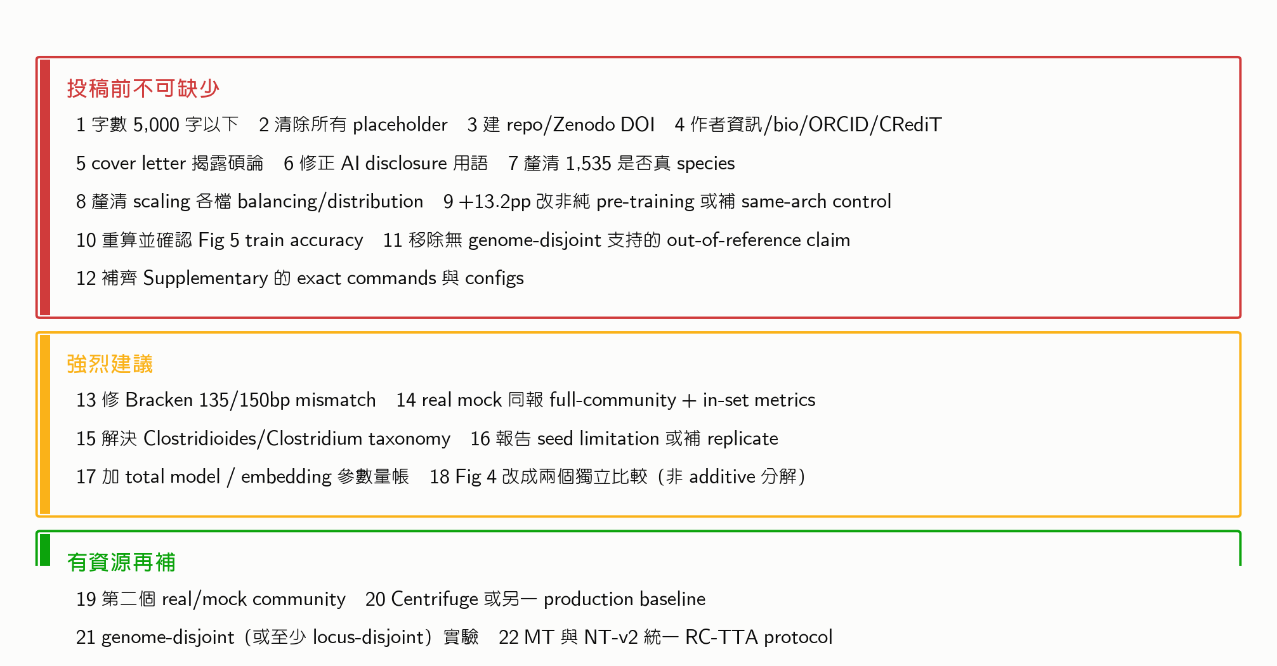
修改優先順序
Reviewer 的三層清單
BIB Review · 投稿前決策討論 · 2026-07-14
15 / 16

Slide 16
建議下一步
分工：今天拍板 / 我能立刻做 / 需實驗端
今天會議要拍板
我可立刻做（pull 後）
需你 / 實驗端
pre-training control 要不要補（算力）
純措辭降級：pre-train / tokenization / information-ceiling / out-of-ref claim
Fig 5 train acc 重算
1,535 label 用哪種稱呼
balancing 查證後定稿
seed、Bracken 重跑
scaling 若 confound 怎麼處理
加 Kraken2+Bracken row、Fig S1「multi-billion-parameter」
taxonomy 查清、Zenodo
P0 排程、Bracken 是否重跑
作者資訊 / ORCID
字數紅線 / 是否結構重組
natural → catalogue-proportional、合併 Box
字數壓縮草案、dataset table 骨架
底線：先把「必補」清單清完再投——今天最該解決的不是再加 headline，而是讓每個 claim 都與實驗能支持的範圍一致。
BIB Review · 投稿前決策討論 · 2026-07-14
16 / 16

